Slide 1
Звук «С»
Автоматизация звука «С»
в сочетаниях с согласными.
Сурдопедагог
Тибилова Л.Д.

Slide 2
Прочитай слоги. Хорошо говори звук «С».
СВА СТА СНА
СВО СЛО СНЫ
СКА СЛУ СПА
СКО СМО СФА
Придумай слова с этими слогами.

Slide 3
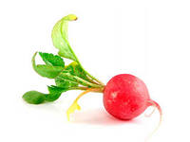
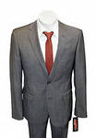
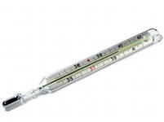
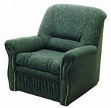
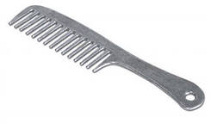
Послушай слова, повтори и найди нужную картинку
градусник редиска костюм
расчёска кресло листья

Slide 4
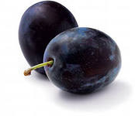
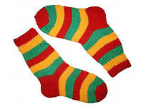
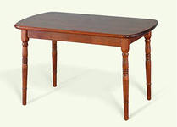
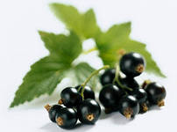
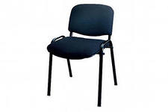
Назови картинку. Говори звук «С» хорошо.
кисточка
слива
носки
редиска
стол
смородина
стул

Slide 5
Прочитай словосочетания слитно.
Иголка с ниткой
Назови число
После уроков
Не играй с огнём
Это интересно
Свободное время
Несколько листов
На следующий день
Не смог решить
Письменный стол

Slide 6
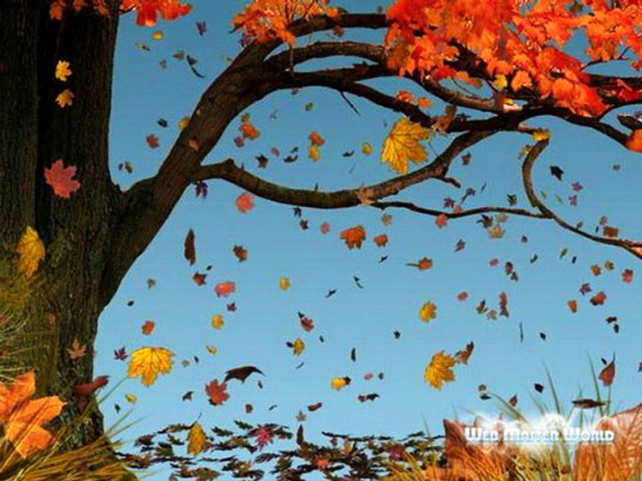
Составь из двух слов одно
Листья
падают
Листопад

Slide 7
Составь из двух слов одно
Первый класс
Первоклассник

Slide 8
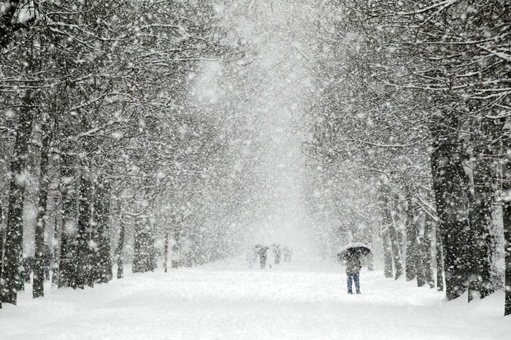
Составь из двух слов одно
Снег
падает
Снегопад

Slide 9
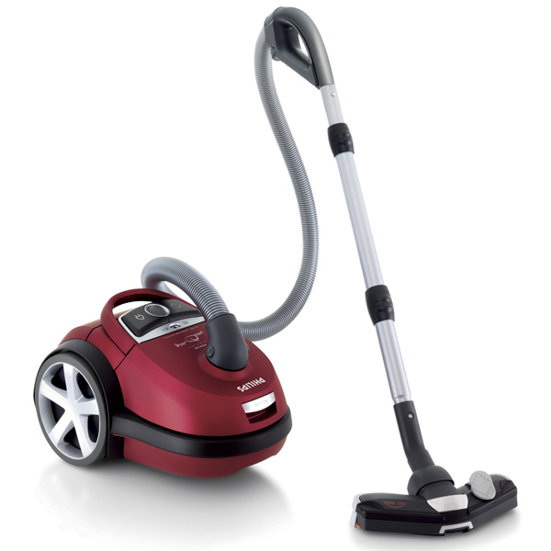
Составь из двух слов одно
Пыль
сосёт
Пылесос

Slide 10
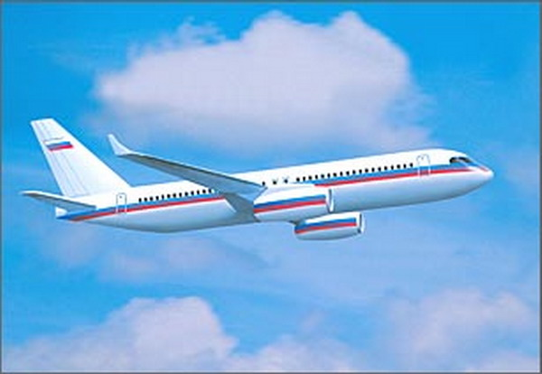
Составь из двух слов одно
Сам
летит
Самолёт

Slide 11
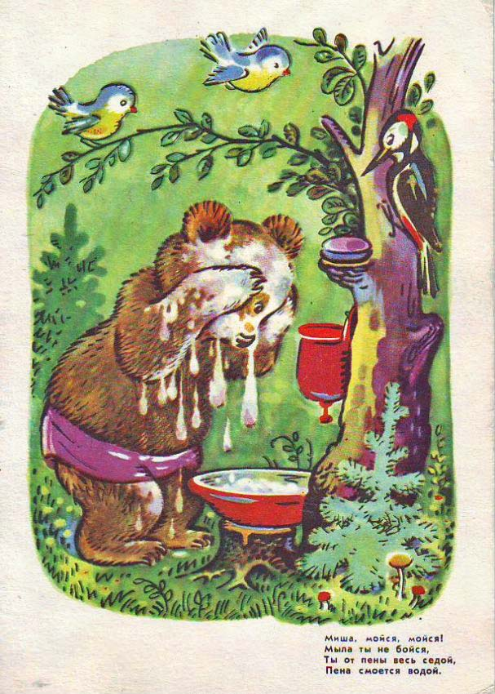
Составь предложение по картинке

Slide 12
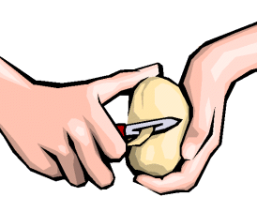
Составь предложение по картинке

Slide 13
Ответь на вопросы. Хорошо говори звук «С»
1) В каких названиях дней недели есть звук «С»?
Среда, суббота, воскресенье
2) В каких названиях месяцев есть звук «С»?
Август, сентябрь

Slide 14
Ответь на вопросы. Хорошо говори звук «С»
3) В каких названиях времён года есть звук «С»?
Весна, осень
4) В каких названиях овощей есть звук «С»?
Свекла, капуста, чеснок, редис, фасоль

Slide 15
Выучи стихотворение
Осветило солнце ели,
Заглянуло в сосняки –
Все снежинки заблестели,
Все зажглись как огоньки.
Е. Трутнева

